Slide 1
Magasszintű programozási nyelvek I.
Metódusok

Slide 2
Metódus = alprogram = szubrutin
Fel tudjuk darabolni a programunkat kisebb kódszegmensekre? (Nem csak egy hatalmas Main?)
IGEN.
Hogyan?
Azzal, hogy metódusokat írunk a programunkban.
Miért?
A kódot könnyebb olvasni és a metódusok újrafelhasználhatóak.

Slide 3
A metódusokat könnyebb olvasni
Minden metódusnak van egy általad választott neve.
static void Information() {
Console.WriteLine("********************");
Console.WriteLine("** Teszt program **");
Console.WriteLine("Fejlesztő: Jon Snow");
Console.WriteLine("2015.04.27.");
}
static void Main() {
Information();
Console.Write("Adj meg egy egész számot: ");
int x = int.Parse(Console.ReadLine());
Console.Write("Adj meg egy másik egész számot: ");
int y = int.Parse(Console.ReadLine());
…
}
A metódus törzse
Itt hívod meg a metódust.

Slide 4
Hogyan hajtódnak végre a metódusok?
A Main metódus törzse
Metódustörzs
Metódustörzs
Metódus-hívás
Metódus-hívás utáni utasítás

Slide 5
Metódusok fajtái
Kétfajta metódus:
Eljárás: Az előző diákon.
Csak utasítások végrehajtására.
Nem számol ki egy kérdéses értéket.
Írd a void kulcsszót a metódus neve elé!
Függvény:
Egy kérdéses érték kiszámítására és visszaadására.
Írd a visszatérési érték típusát a metódus neve elé!

Slide 6
Eljárás
void = nincs visszatérési érték
static void Information() {
Console.WriteLine("********************");
Console.WriteLine("** Teszt program **");
Console.WriteLine("Fejlesztő: Jon Snow");
Console.WriteLine("2015.04.27.");
}
static void Main() {
Information();
Console.Write("Adj meg egy egész számot: ");
int x = int.Parse(Console.ReadLine());
Console.Write("Adj meg egy másik egész számot: ");
int y = int.Parse(Console.ReadLine());
…
}

Slide 7
Függvény
Visszatérési típus.
static int InputData() {
Console.Write("Adj meg egy egész számot: ");
int x = int.Parse(Console.ReadLine());
return x;
}
static void Main() {
int x = InputData();
int y = InputData();
…
}
Írd a return kulcsszót a visszatérési érték elé!
Hívd a függvényt és használd a visszatérési értékét!
Vedd észre, hogy a két x két különböző változó, mivel különböző metódusokra nézve lokálisak!

Slide 8
Szintaktikai szabályok
Metódus fejléce:
Használd a static kulcsszót!
Eljárás: használd a void kulcsszót!
Függvény: add meg a visszatérési típust!
Írj () zárójeleket!
Következő szemeszterben megtanuljuk, miért.

Slide 9
Szintaktikai szabályok
A metódusból azonnal kilép.
A return kulcsszó:
Függvény:
A visszatérési értéknek megfelelő típusúnak kell lennie!
Minden lehetséges végrehajtási ágon legyen return!
Egyébként: "Not all code paths return a value"
Eljárás:
Return egyedül áll. (Nincs mögötte kifejezés.)
A return használata nem kötelező. (De néha hasznos.)
static void DoSomething() {
int x = int.Parse(Console.ReadLine());
if (x == 0) return;
…
}

Slide 10
Minden lehetséges végrehajtási ágon legyen return!
static double x, y;
static double Divide() {
if (y != 0)
return x / y;
else {
Console.Write("Illegális osztó!");
return 0;
}
}
static void Main() {
x = 134.6;
y = 23.1;
Console.WriteLine("Az eredmény {0}", Divide());
}
Globális változók arra, hogy a metódusnak értékeket adjunk át.

Slide 11
Példa
static int[] numbers;
static int Sum() {
int sum = 0;
foreach (int x in numbers)
sum += x;
return sum;
}
static void Main() {
numbers = new int[10];
numbers[0] = int.Parse(Console.ReadLine());
numbers[1] = int.Parse(Console.ReadLine());
…
Console.WriteLine("Az összeg {0}", Sum());
}

Slide 12
Példa
static int[] numbers;
static int Sum() {
…
}
static void Fill() {
for (int i = 0; i < numbers.Length; i++)
numbers[i] = int.Parse(Console.ReadLine());
}
static void Main() {
numbers = new int[10];
Fill();
Console.WriteLine("Az összeg {0}", Sum());
}

Slide 13
Példa
static int Sum() { … }
static int[] CreateAndFill() {
int[] array = new int[10];
for (int i = 0; i < array.Length; i++)
array[i] = int.Parse(Console.ReadLine());
return array;
}
static void Main() {
int[] numbers = CreateAndFill();
Console.WriteLine("Az összeg {0}", Sum());
}

Slide 14
Metódusok más osztályokban
public: a metódus legyen mindenki számára elérhető. Következő szemeszterben erről még tanulni fogunk!
class Helper {
public static int InputData() {
Console.Write("Adj meg egy egész számot: ");
return int.Parse(Console.ReadLine());
}
}
class Program {
static void Main() {
int y = Helper.InputData();
…
}
}
A metódus úgynevezett minősített neve.

Slide 15
Metódusok más névterekben
namespace FirstNameSpace {
class Helper {
public static int InputData() {
Console.Write("Adj meg egy egész számot: ");
return int.Parse(Console.ReadLine());
}
}
}
namespace SecondNameSpace {
class Program {
static void Main() {
int y = FirstNameSpace.Helper.InputData();
…
}
}
}

Slide 16
Hogyan osszunk meg adatokat metódusok között?
Globális változók csúnyák:
Minden metódus eléri őket, ezért nehéz nyomon követni, hogy mi történik velük.
Az élettartamuk a program teljes futási ideje, ezért állandó jelleggel foglalják a memóriát.
És ha paramétereket adunk a metódusokhoz?
Mint matematikában…
A paraméter élettartama a metódus futási ideje.
Tulajdonképpen a paraméterek a metódusok lokális változói.

Slide 17
Paraméterek
Metódus fejléce:
() zárójelek között megadjuk az ún. formális paraméterlistát: típus + paraméternév párokat sorol fel
Metódushívás:
() zárójelek között megadjuk az ún. aktuális paraméterlistát.
static float Min(float x, float y) {
…
}
float min = Min(3.5, 100);

Slide 18
Példa
static int[] CreateAndFill() { … }
static bool Contains(int[] array, int value) {
foreach (int x in array)
if (x == value) return true;
return false;
}
static void Main() {
int[] numbers = CreateAndFill();
if (Contains(numbers, 10))
Console.WriteLine("Találtam 10-et a tömbben");
…
}
Az aktuális paraméterek értékei automatikus MÁSOLÓDNAK a formális paraméterekbe.

Slide 19
Paraméterátadás szabályai
A formális paraméterek és az aktuális paraméterek számának egyenlőnek kell lennie.
Az aktuális paraméter típusa kompatibilis kell legyen a hozzá tartozó formális paraméter típusával.
static float Min(float x, float y) {
…
}
float min = Min(3.5, 100);

Slide 20
Opcionális paraméterek
Formális paraméterekhez lehet alapértelmezett értéket rendelni
Metódus hívásánál ezekhez nem kötelező megadnunk aktuális paramétert
static bool Before(ushort year1, ushort year2 = 2020) {
…
}
Before(2003, 2010);
Before(2018);

Slide 21
Nevesített aktuális paraméterek
Aktuális paramétereket név alapján is lehet formálisokhoz rendelni. Ilyenkor a sorrend nem számít.
Főleg akkor előnyös, ha több opcionális paraméter is van
Before(year1: 2003, year2: 2010);
Before(year2: 2010, year1: 2003);
static void AddStudent(string name, byte age = 18, string branch = "Computer Science") {
…
}
AddStudent("Teszt Elek", age: 20);
AddStudent("Programo Zoltán", branch: "Psychology");

Slide 22
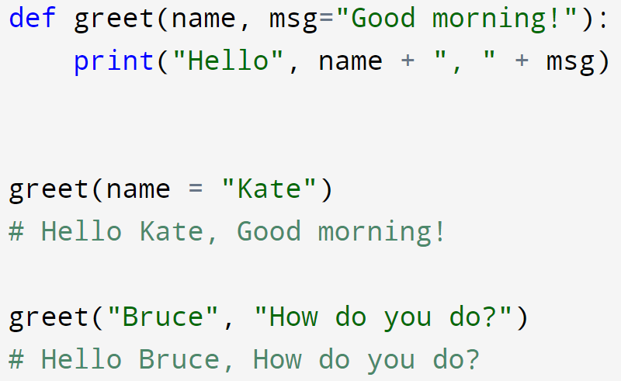
Más nyelvekben
C, C++, Java: nagyon hasonló a C#-hoz
C-ben nincsenek opcionális és nevesített paraméterek
Java-ban nincsenek nevesített paraméterek
Python: más szintaxis

